Slide 1
Мастер – класс
Развивающие игры
из бросового материала
Автор: Степанова Ф.Г.

Slide 2
Использование нетрадиционного оборудования благоприятно влияет на формирование всех систем и функций организма, удовлетворяет потребности ребенка в движении, вызывает большой восторг и служит средством всестороннего развития дошкольника.

Slide 3
ЗАДАЧИ
Создание эмоционального положительного настроения.
Развитие интереса и пробуждение к действиям.
Знакомство с сенсорными эталонами.
Развитие мелкой моторики рук.
Развитие восприятия: зрительного, осязательного.
Развитие наглядно-действенного, образного мышления, внимания, памяти, воображения.

Slide 4
Бросовый материал – это контейнеры из-под яиц, яичная скорлупа, стеклянные и пластиковые бутылки, тампоны, пробки, плотные пакеты из-под разных жидкостей, например, кефира или йогурта и т.д. Все это отличный материал для творчества, к тому же бесплатный.

Slide 5
Требования к поделкам из бросового материала
не аллергичны
безопасны
Должны хорошо промываться
не токсичны
практичны
эстетичны

Slide 6
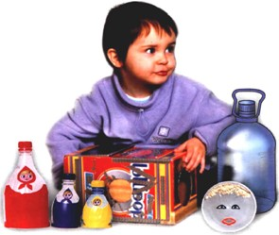
Влияние на развитие ребенка
Координация движений пальцев
Умственное
развитие
Сенсорика
Трудовые умения
и навыки
Внимательность,
усидчивость,
самостоятельность
Развитие слуха

Slide 7
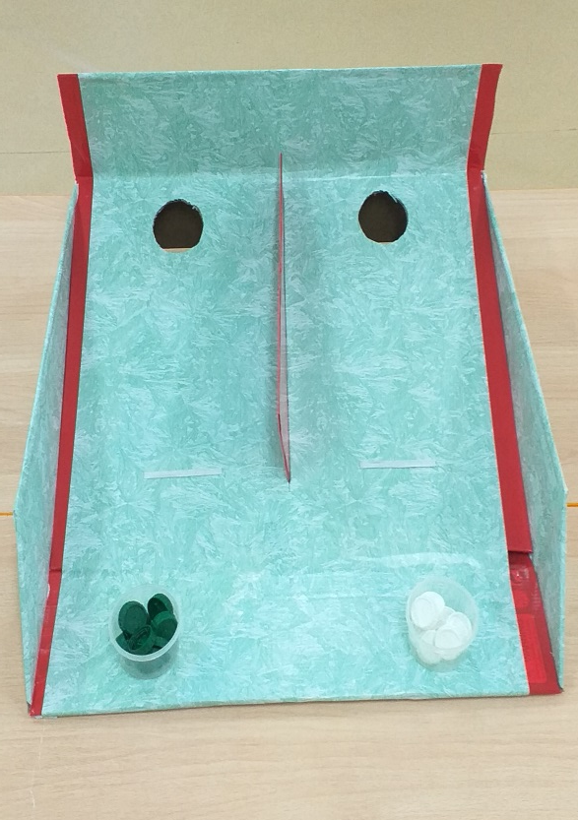
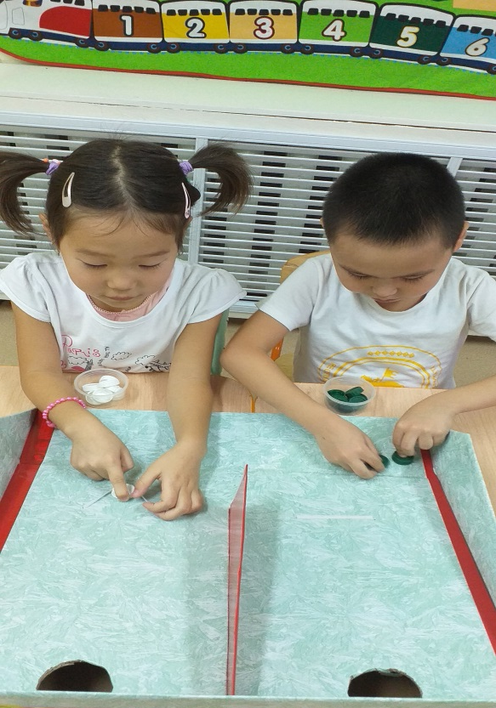
Развивать мелкую моторику, координацию движений, зоркость, меткость.
«Попади в цель»

Slide 8
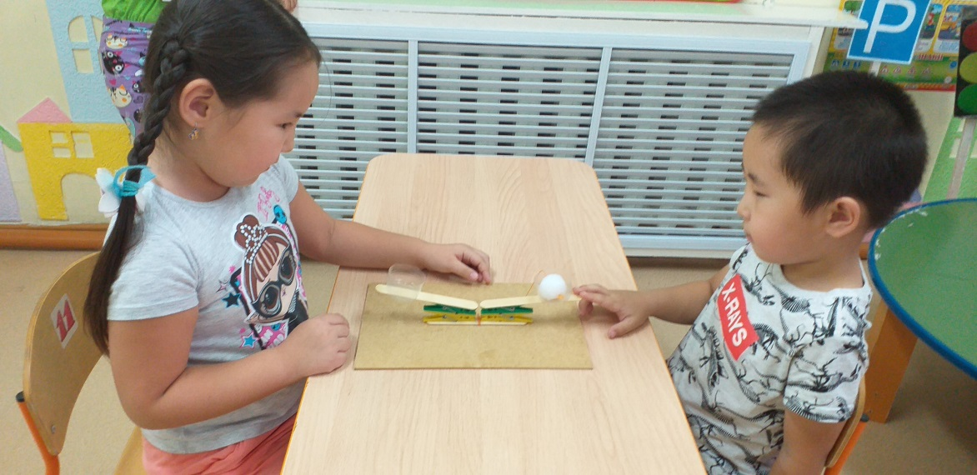

Slide 9
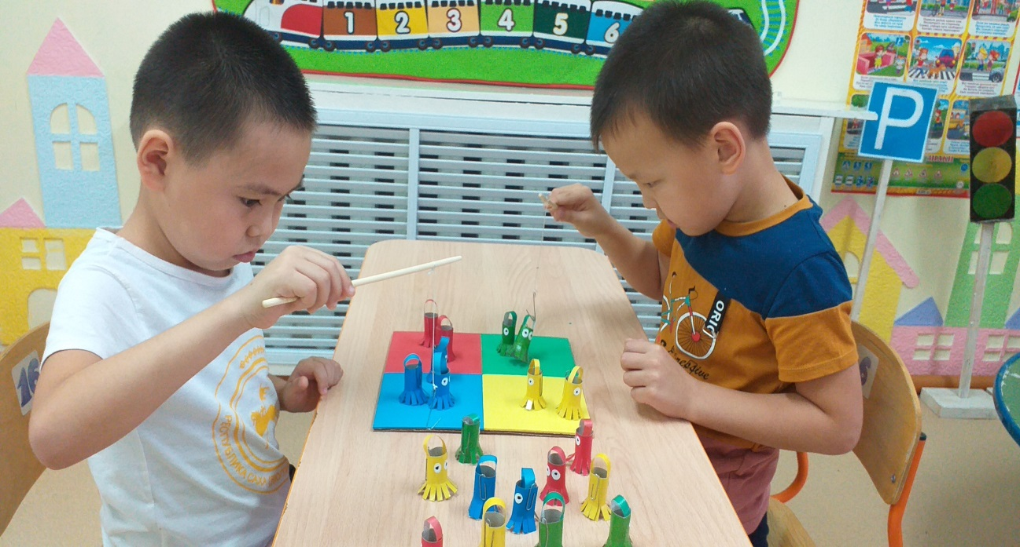
«Осьминожки»
Эта игра развивает глазомер, сенсорику, координацию движений рук.

Slide 10
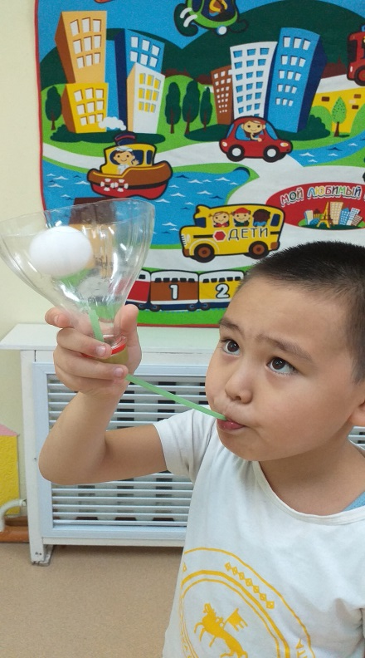
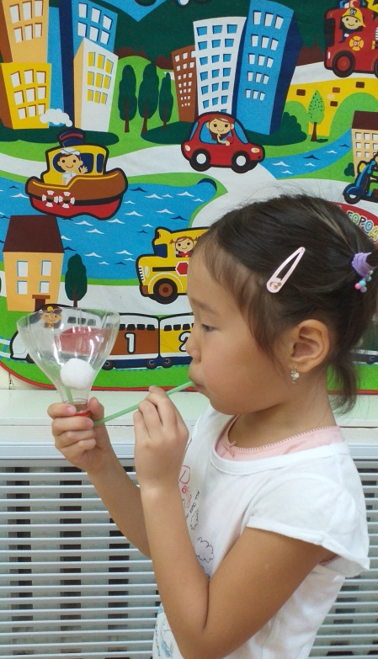
Дыхательные тренажер
Дыхательные упражнения увеличивают вентиляцию легких,
улучшают кровообращение , отличная профилактика заболеваний органов дыхания.

Slide 11
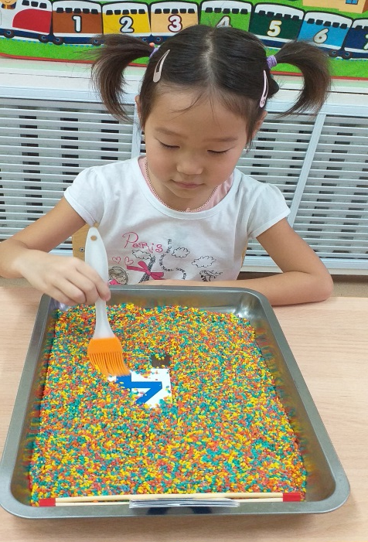
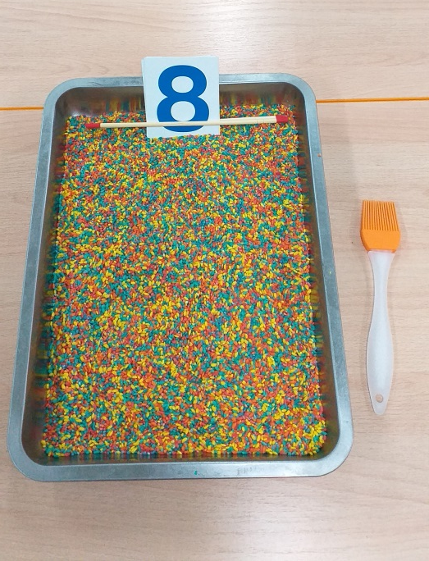
«Напиши цифру, букву»
Развивает зрительную память, координации движений рук и незабываемое удовольствие малышам.

Slide 12
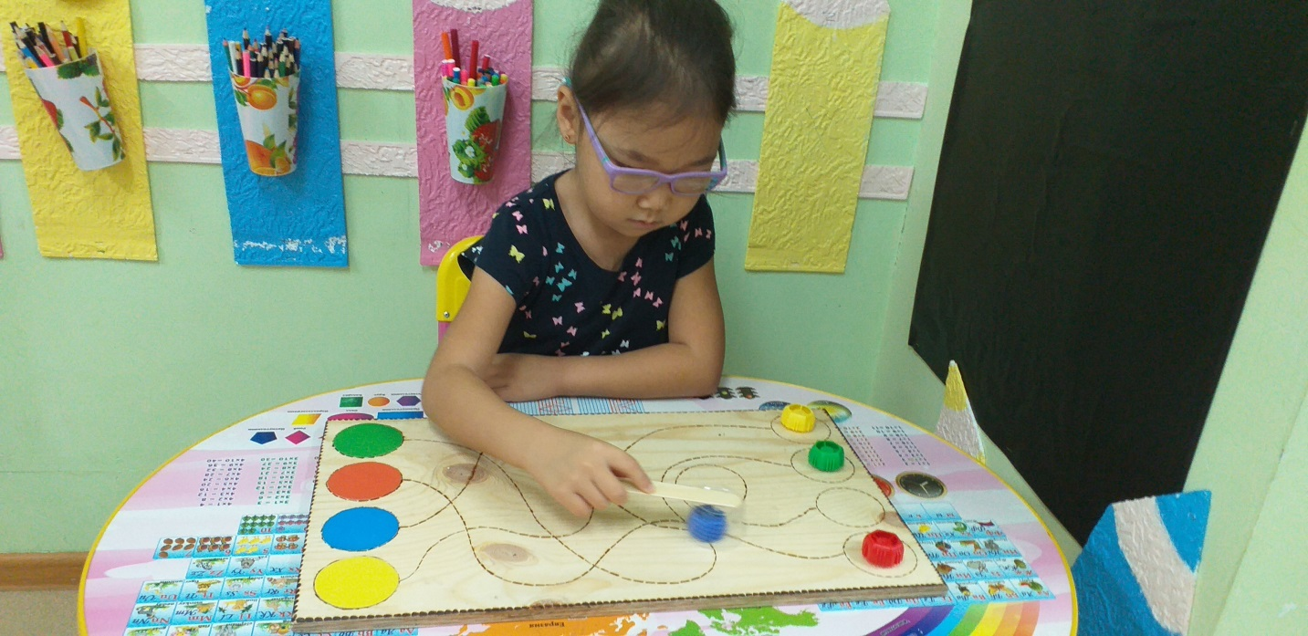
«Найди домик»
Развивает сенсорику, координацию движений рук.

Slide 13
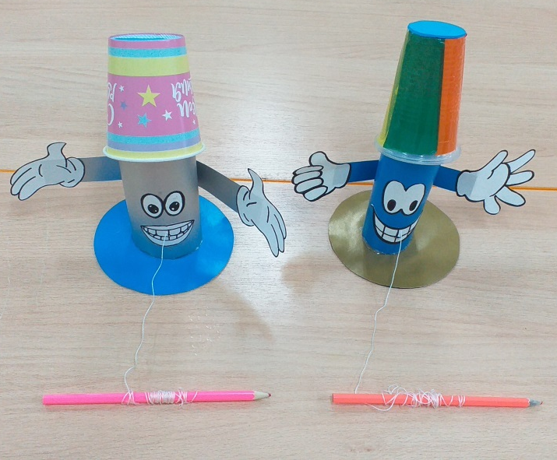
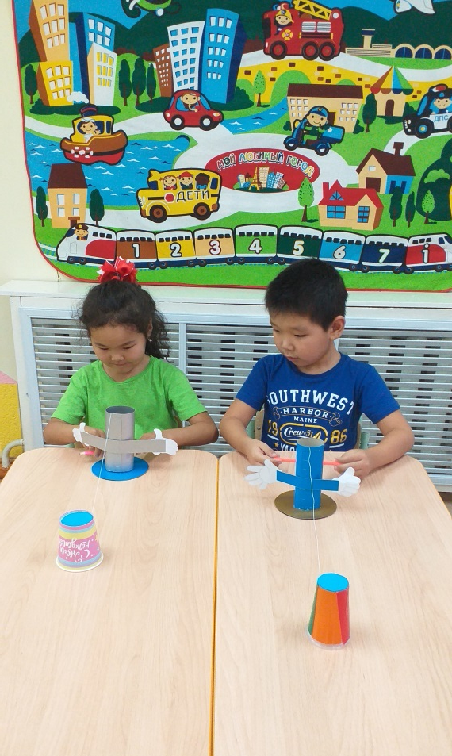
«Кто быстрее наденет шапку »
Цель: Развивать мелкую моторику пальцев рук и ловкость.

Slide 14
Мастер класс Изготовление игрушки из бросового материала

Slide 15
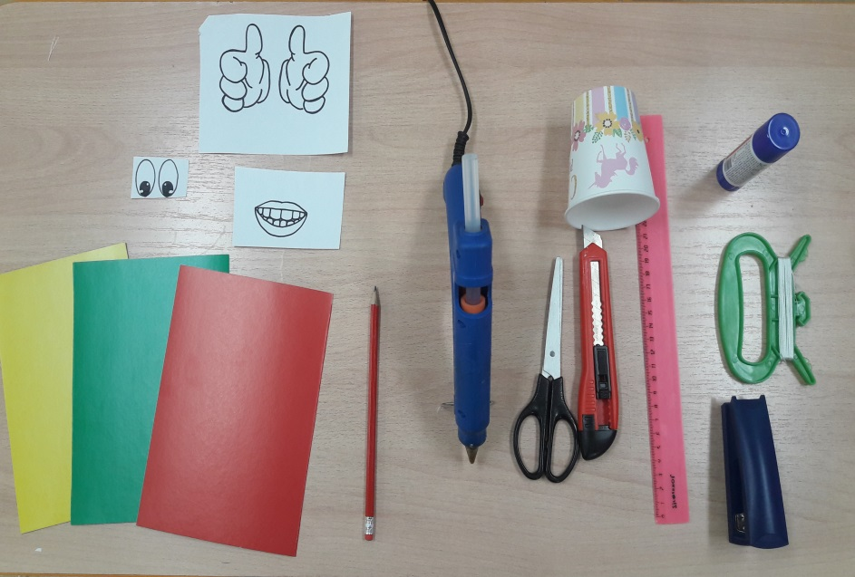
Нам нужны:
Диск CD
Цветной картон
Клей пистолет
Клей карандаш
Веревка
Фломастеры
Одноразовый стакан
Ножницы
Цветной карандаш
А 4 для рук, глаз и рта
Степлер
Резак

Slide 16
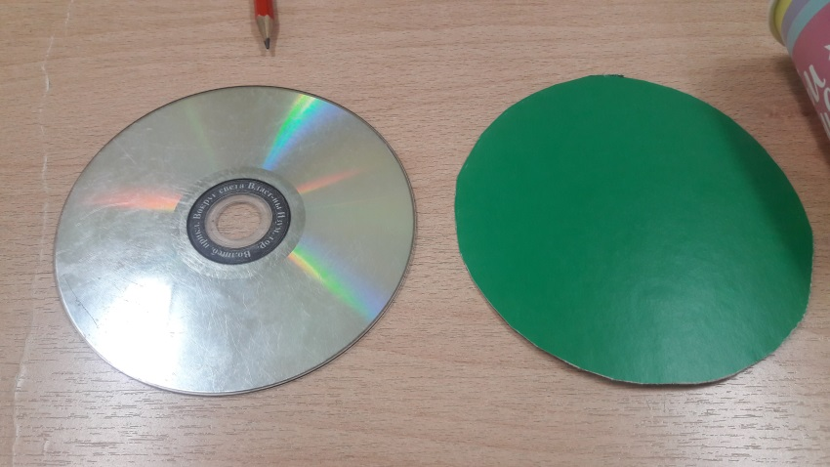
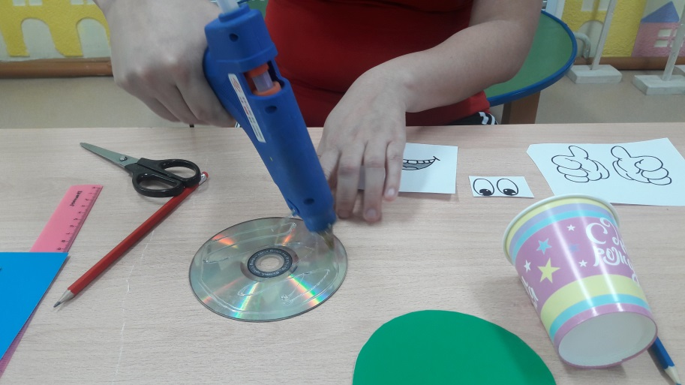
Из цветного картона вырезаем круг размером CD диска, затем горячим
клеем приклеиваем к диске.

Slide 17
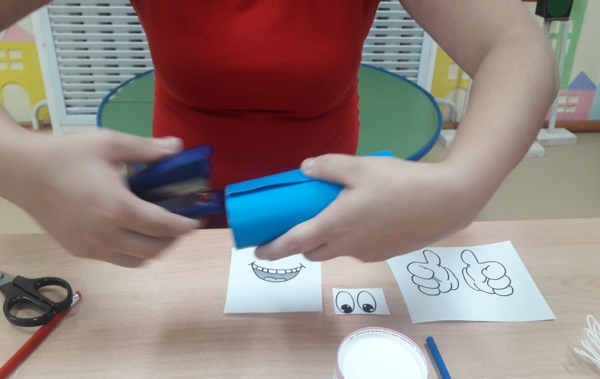
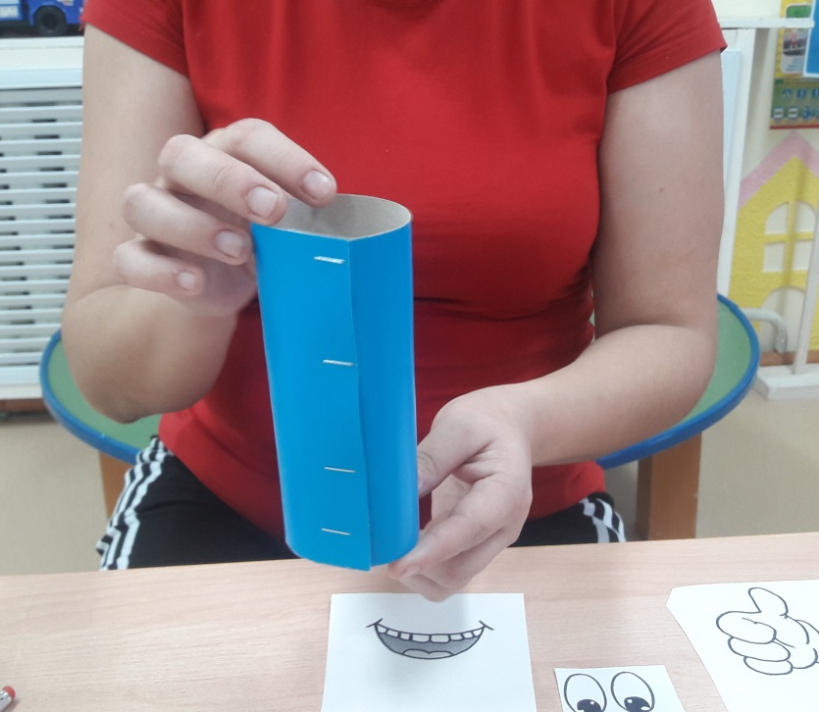
2. Из цветной бумаги делаем конус.

Slide 18
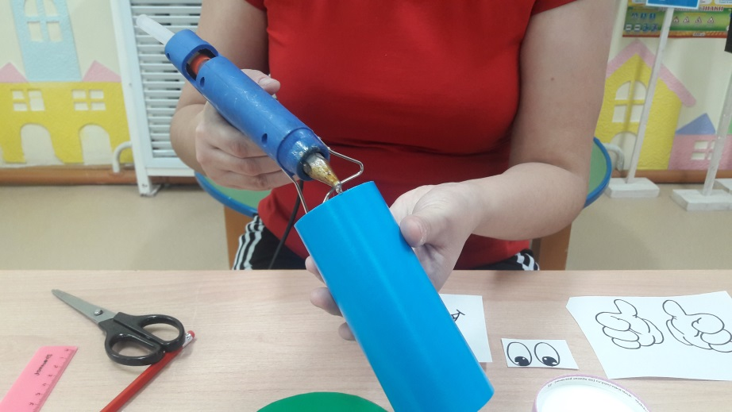
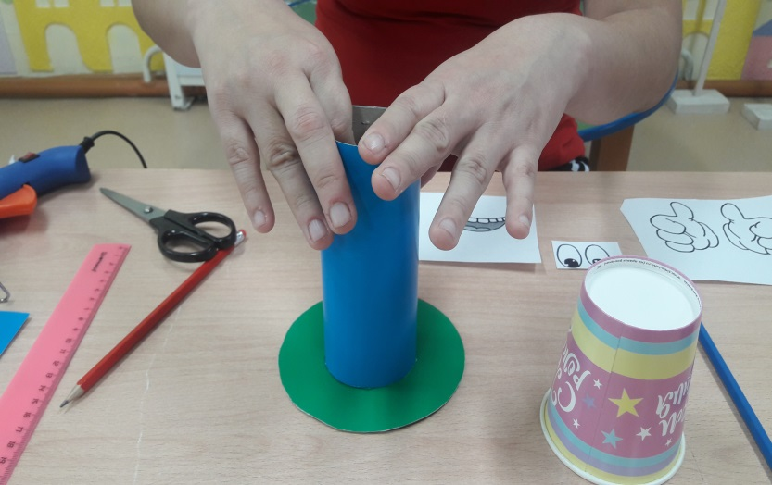
3 . Готовый конус приклеиваем клеем пистолетом CD диске.

Slide 19
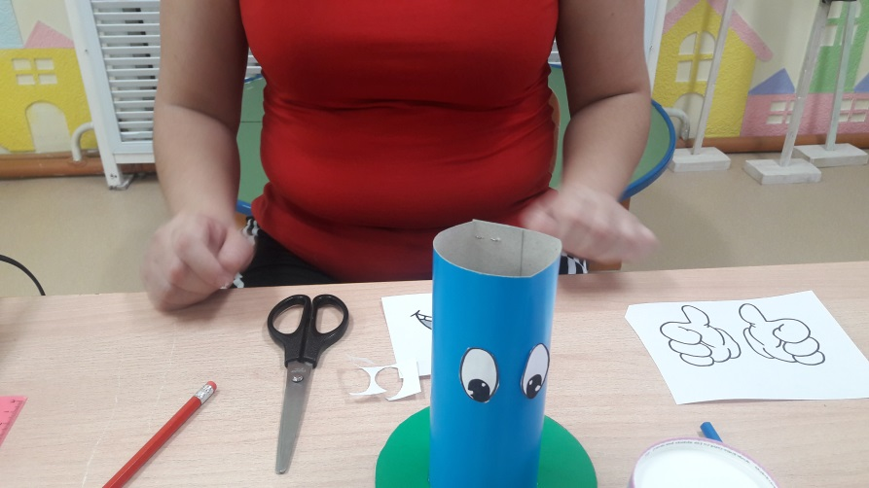
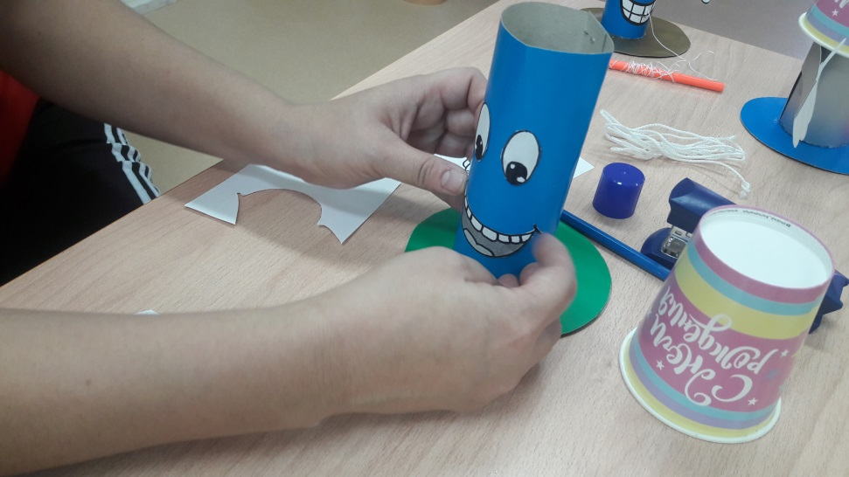
4. Из бумаги А 4 делаем глазки, рот и руки и приклеиваем к конусу.

Slide 20
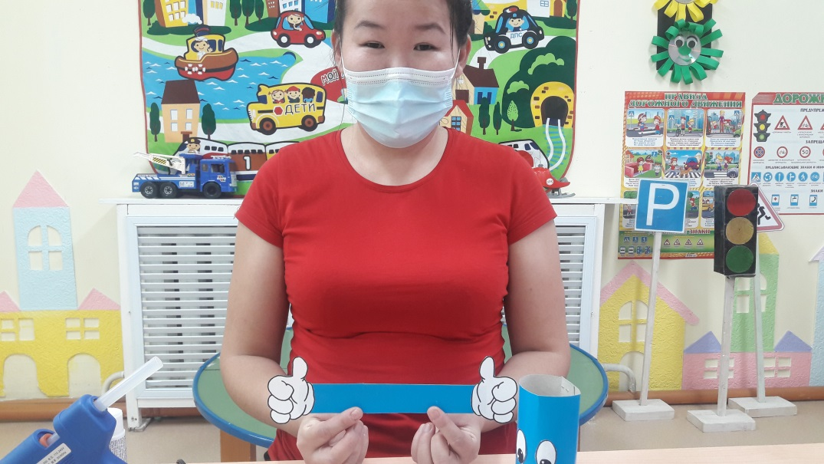

Slide 21
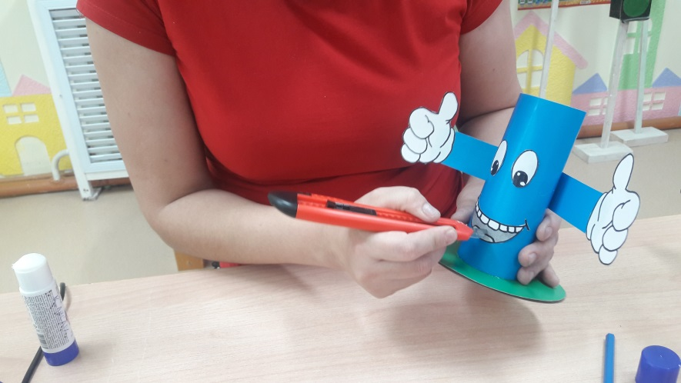
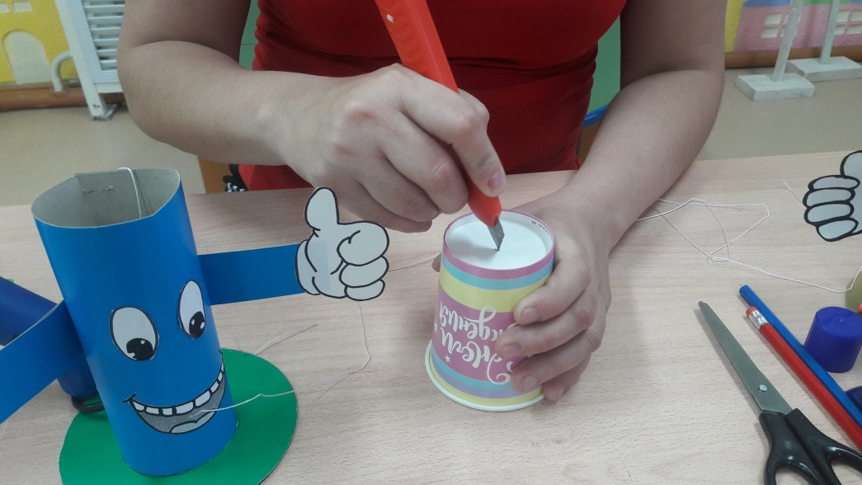
5. Берем конус и через рот вытягиваем веревку , затем делаем дырку одноразовом стакане и конец веревки через нее вытягиваем .

Slide 22
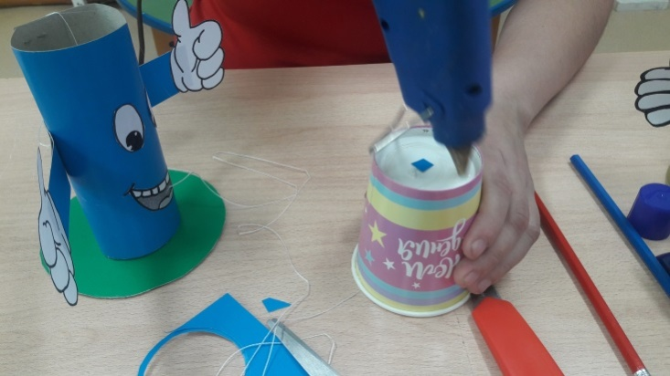
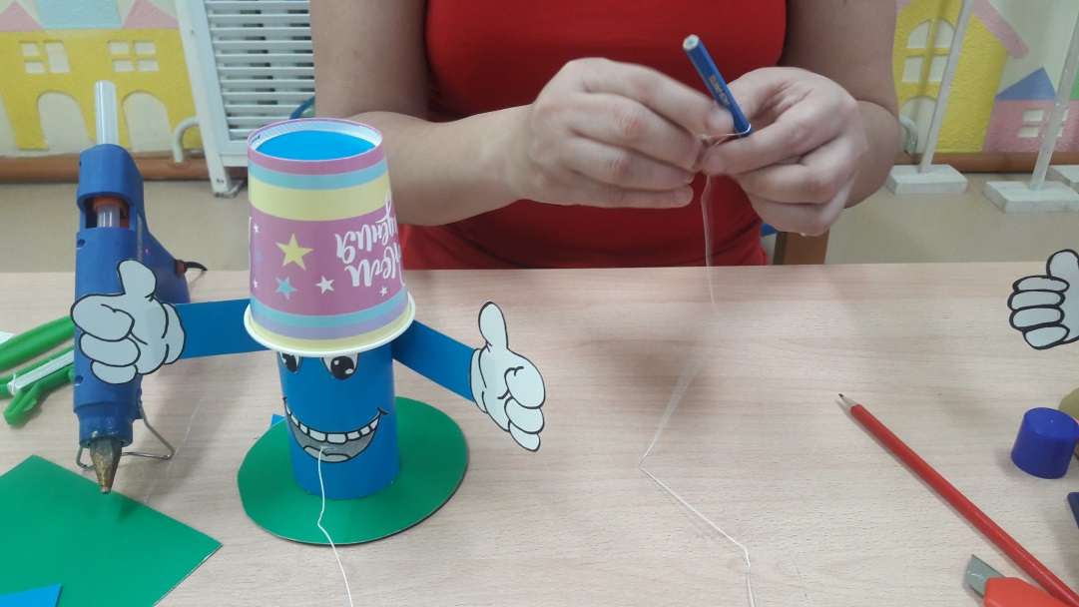
6. Конец веревки завязываем и приклеиваем цветным картоном. Берем цветной карандаш и другой конец веревки (который выходит из рта) заварачиваем карандашу.

Slide 23
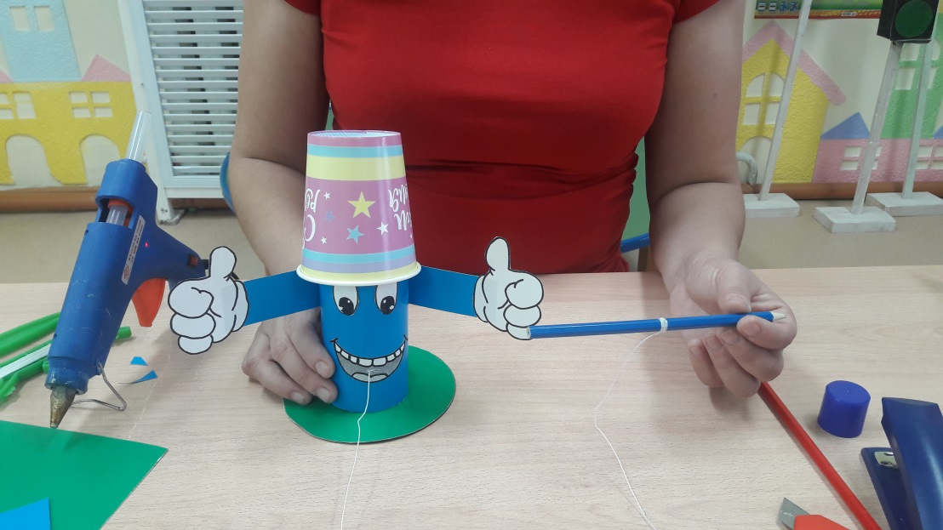
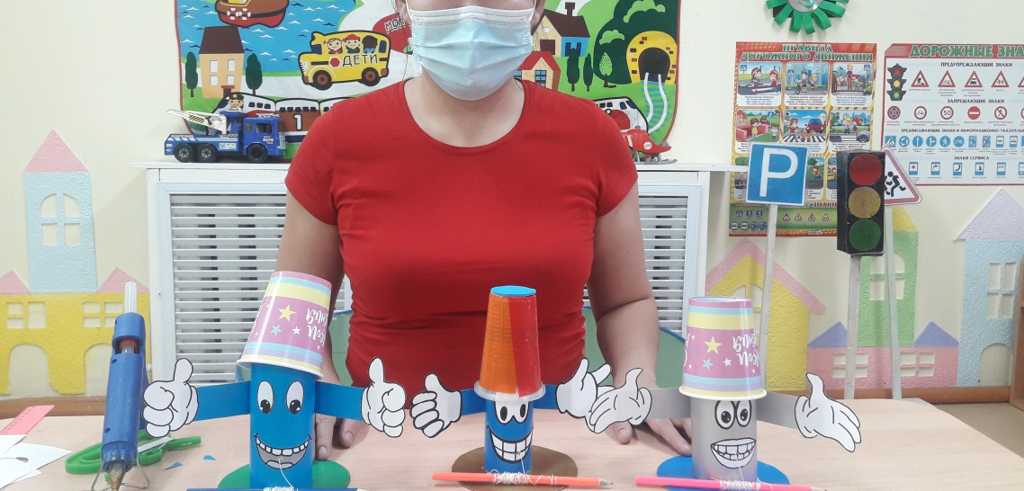
Игрушка готова.

Slide 24
СПАСИБО ЗА ВНИМАНИЕ

